Slide 1
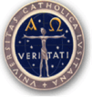
Deus, o grande mistério. (2)
Universidade Católica Portuguesa
Centro Regional de BragaAno Lectivo 2011/2012
Faculdade de Teologia
Mestrado em Ciências Religiosas
Especialização: Educação Moral e Religiosa Católica
Agrupamento de Escolas Dr. Francisco Sanches
Prática de Ensino Supervisionada
Instituto Superior de Ciências Religiosas
Unidade 2
9º ano Turma 4
Hermenigildo Encarnação
Fevereiro de 2012

Slide 2
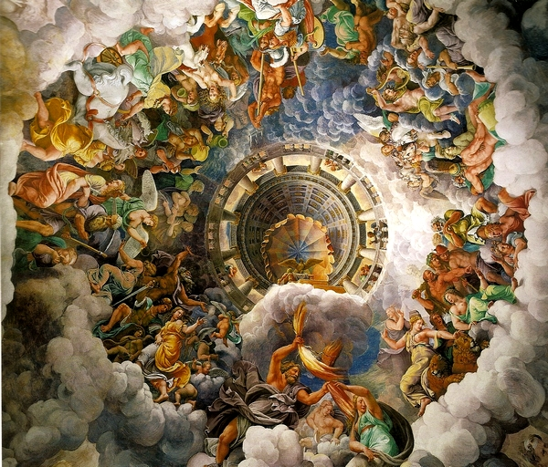
1-Representação da divindade no politeísmo
Deus, o grande mistério (2).
1- Todo o homem procura uma resposta para os grandes enigmas:
-sentido da vida e do fim da vida
-origem do bem e do mal, o além da morte
2- Procura um ser transcendente
3- Figuras rupestres, túmulos, imagens
4- Religiosidade elemento comum a todos os povos
5- Sagrado realidade próxima e imprescindível
6- Aristóteles: homem um ser naturalmente religioso
Hermenigildo Encarnação
Fevereiro de 2012

Slide 3
2-Representação da divindade no politeísmo Elementos comuns nas religiões
Deus, o grande mistério (2).
Sacerdotes…..(pitonisas, vestais, flâmines, augures…)
Lugares sagrados, altares, templos
Objetos sagrados
Sinais religiosos ou instrumentos de culto
Tempos sagrados, festas, romarias
Rituais e histórias sagradas
Manifestações religiosas organizam a vida social dos povos
Calendário (litúrgico) marcam o ritmo do tempo
Hermenigildo Encarnação
Fevereiro de 2012

Slide 4
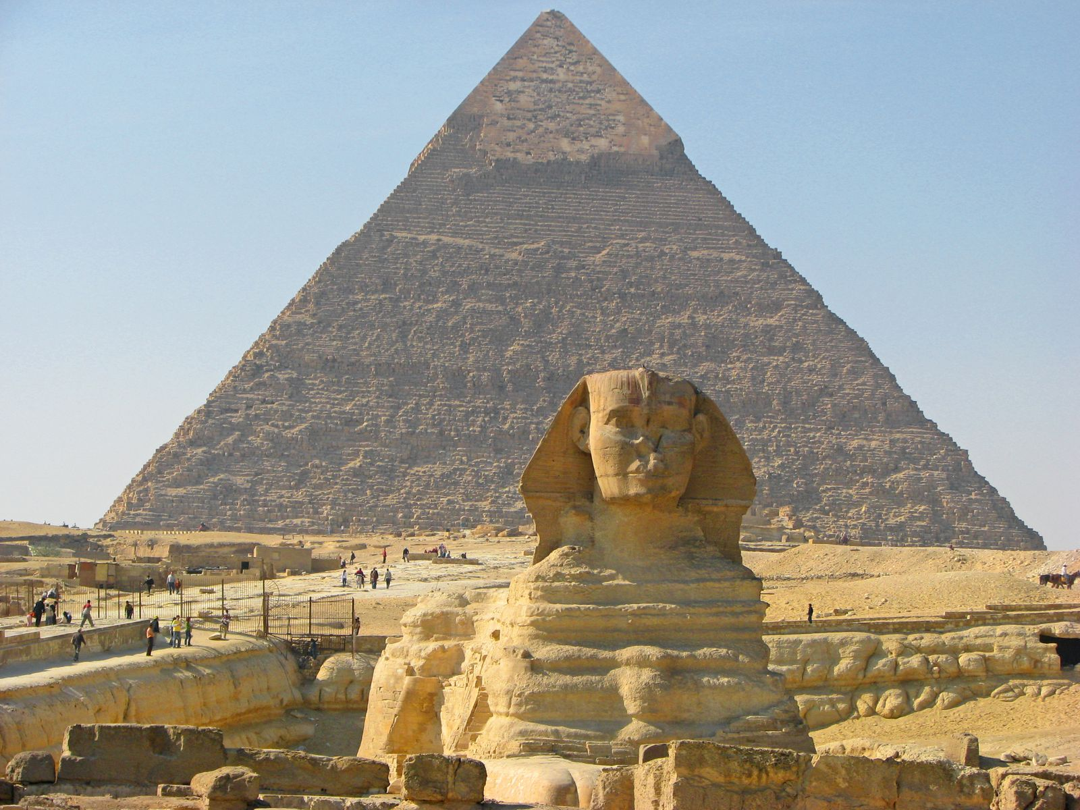
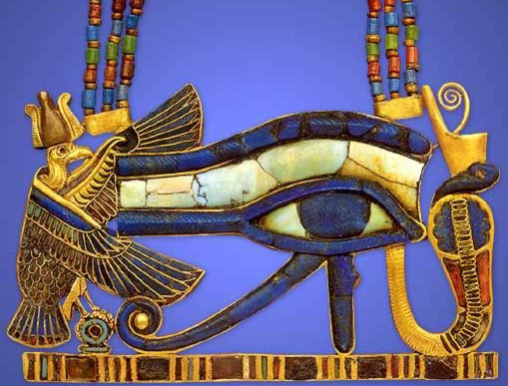
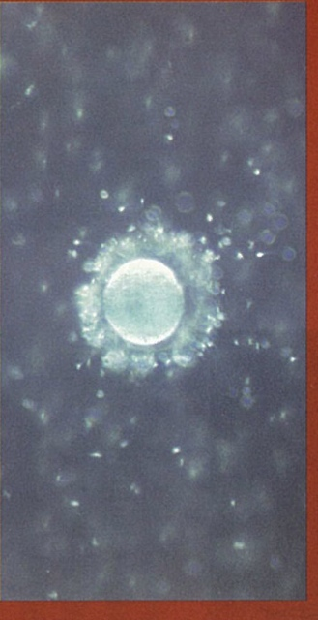
3- A religião na civilização Egípcia antiga
Deus, o grande mistério (2).
1- Prosperou no Nilo 3100 a.C. até século I d.C.
2- Culto a certos animais: gato, gavião, crocodilo, íbis, escaravelho, boi
3- Deuses com traço destes animais sagrados
4-Deuses com estranhas formas: meio deuses meio humanas
5-Deuses ligados às forças da natureza: poder do sol, lua, cheias do Nilo
6- Essas forças representadas sob a forma de animais: Falcão -Sol
Hermenigildo Encarnação
Fevereiro de 2012

Slide 5
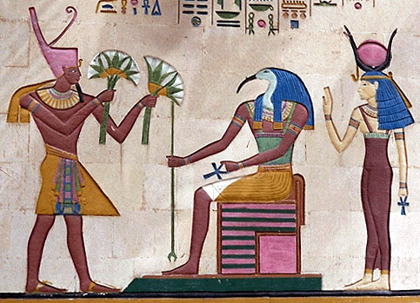
4- A religião na civilização Egípcia antiga
Deus, o grande mistério (2).
7- Deuses associados a cidades: Ámon – Tebas
8- Divindades concretas. FARAÓ = filho do deus Sol
( Como sacerdote tinha altas funções sacerdotais)
9- Referência a «deus» como tendo um poder divino, universal e sem nome
Controlava o universo e defendia o bem contra o mal
Uma espécie de divindade originária e suprema
10- De 1375 a 1350 a.C. Faraó Amenófis IV (Akhenaton) impôs o MONOTEÍSMO
Culto de Áton – disco solar o único permitido
Após a sua morte voltou-se ao politeísmo
terceiromilenioxplanetaterra.blogspot.com
11- Cabeça de Íbis (tote) era o deus da escrita e escribas
ave pernalta encarnação do deus thoth = plumas negras e brancas ¾ lua
divindade lunar: comia gafanhotos, lagartas, repteis ( matavam os Egípcios)
12- Múmias sofisticadamente embalsamadas: encontro com o além

Slide 6
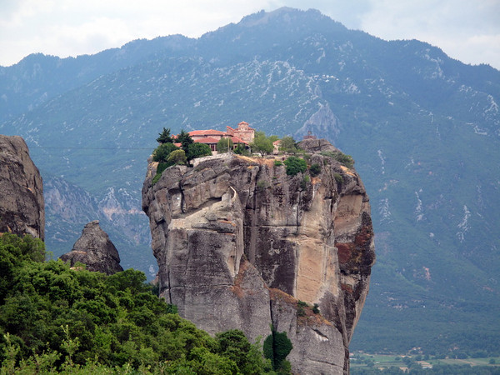
5- A religião na civilização Grega e Helénica
Deus, o grande mistério (2).
1- Antes dos deuses havia o céu e a terra que criaram os Titãs gigantes com força descomunal
2- Os titãs foram os pais dos deuses clássicos e foram por estes destronados
3- Deuses imortais com caraterísticas semelhantes aos humanos: no bem e no mal
4- Habitavam o Monte Olimpo
5- Decidiam sobre a vida dos mortais
6- Estavam submetidos ao destino
7- Zeus era o deus supremo do panteão
8- Desciam do monte sagrado para se relacionarem com os homens
nomadstrail.net
nomadstrail.net

Slide 7
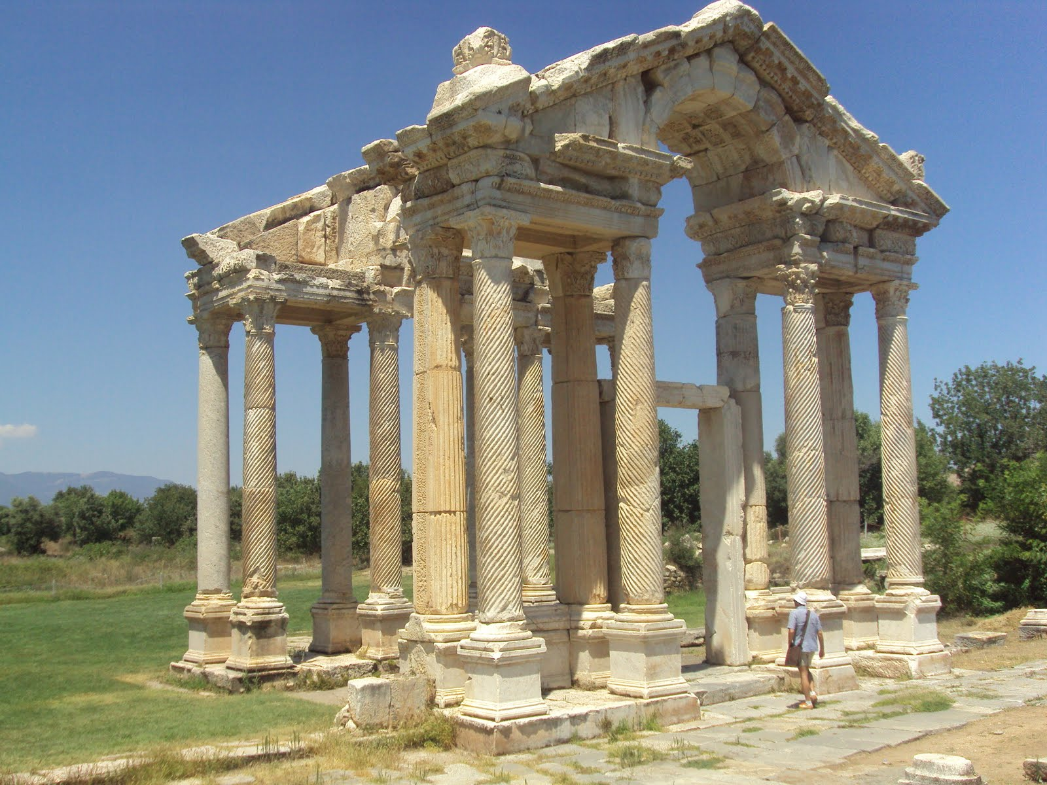
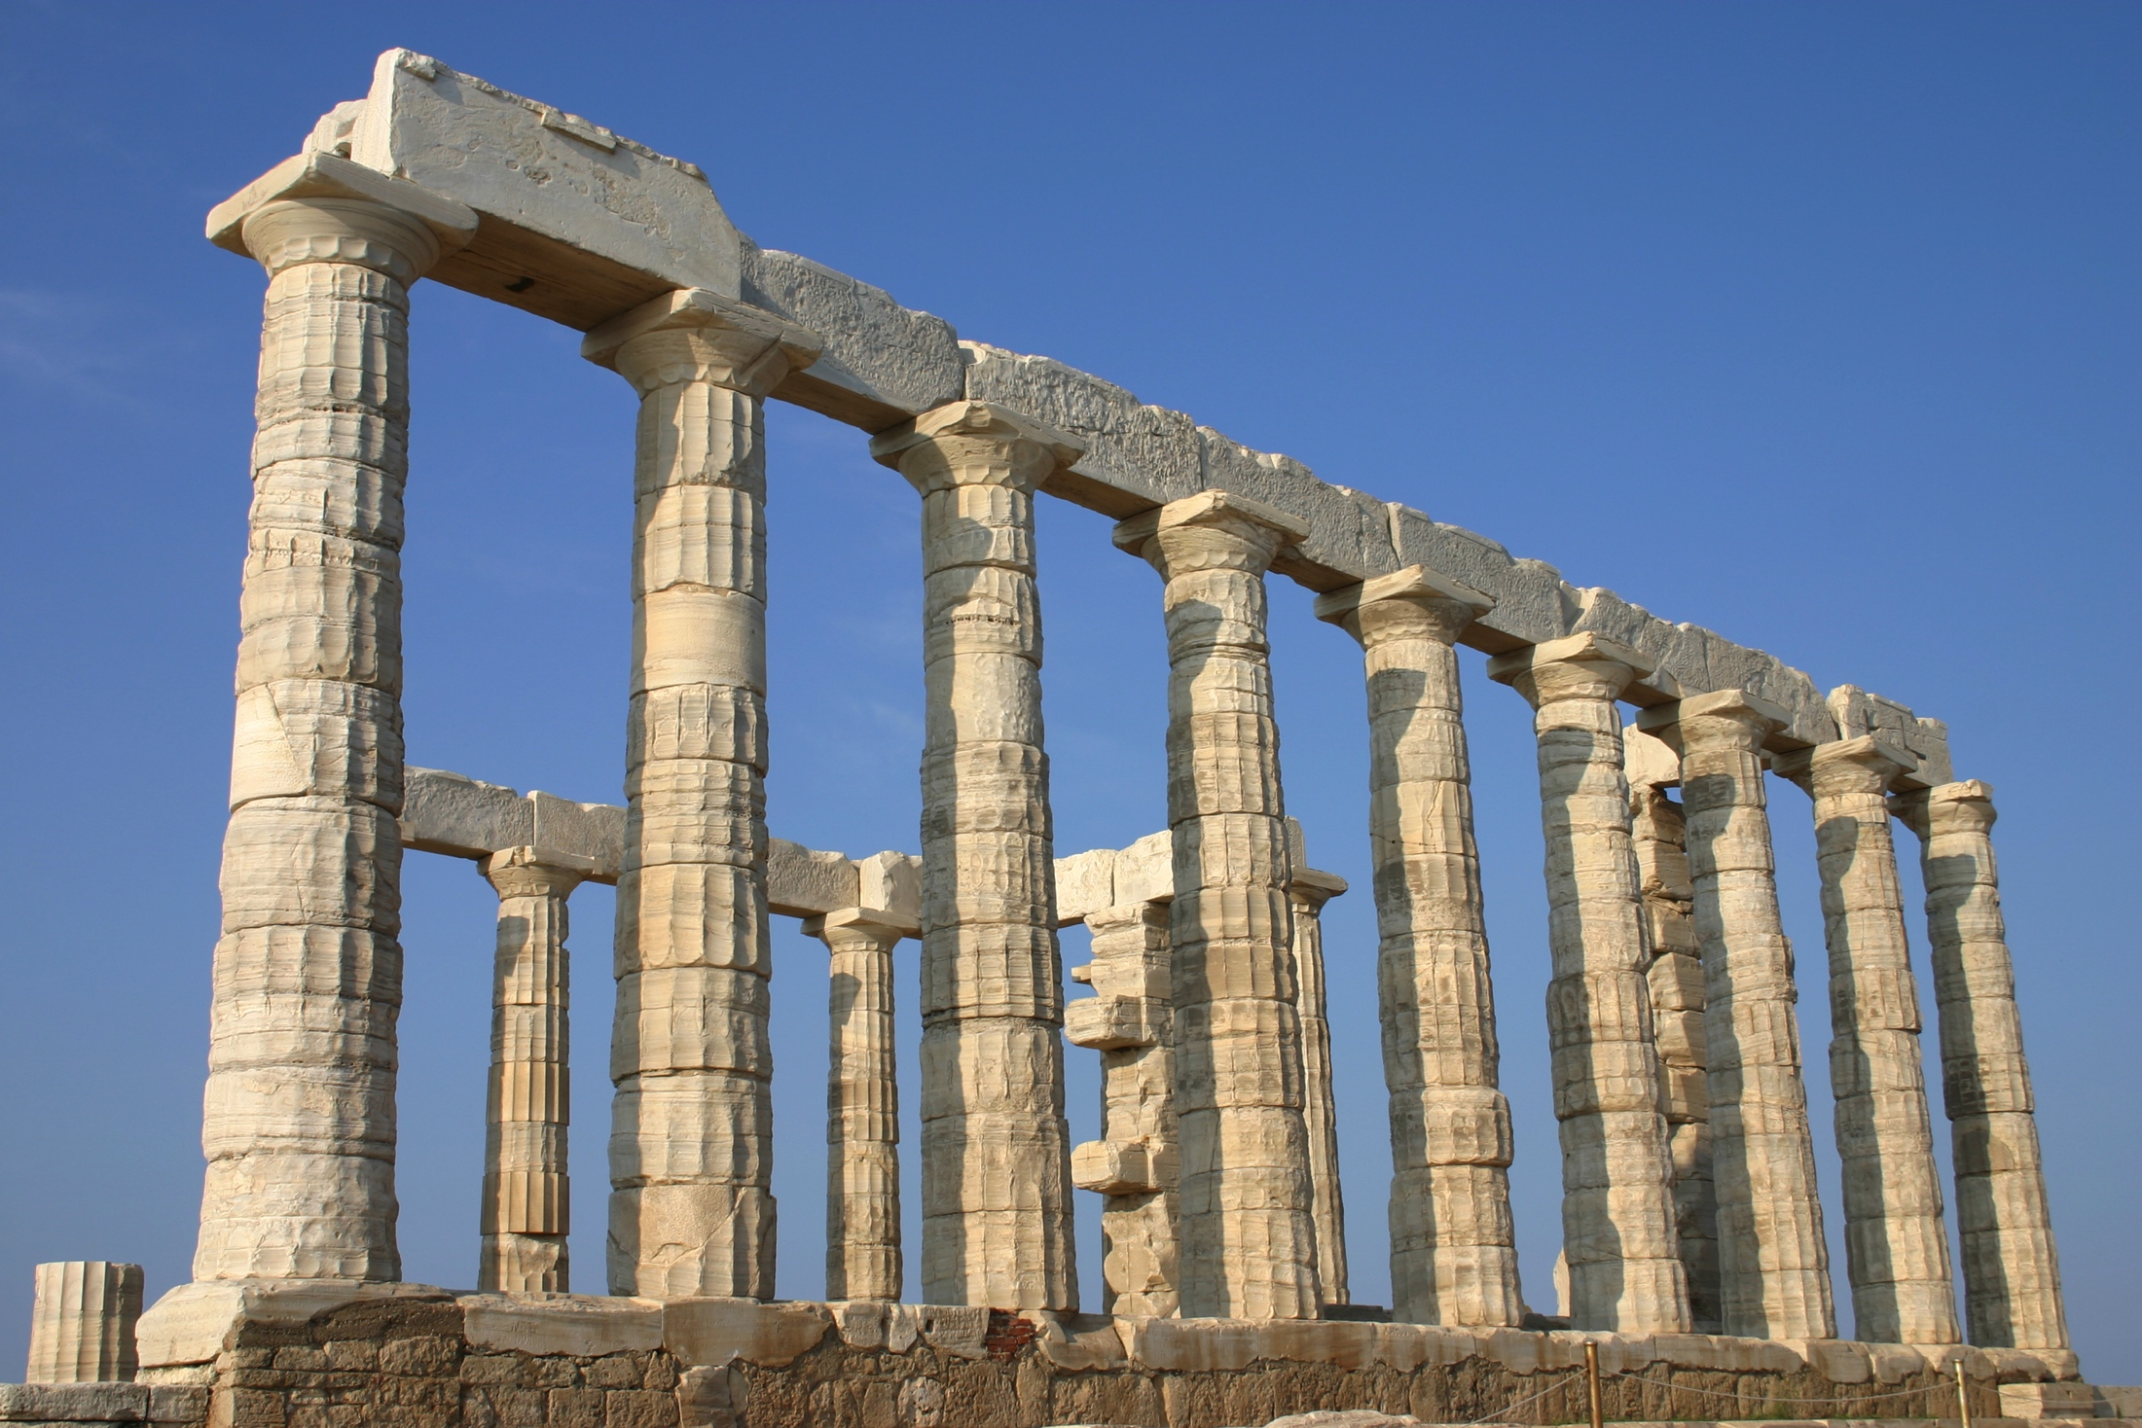
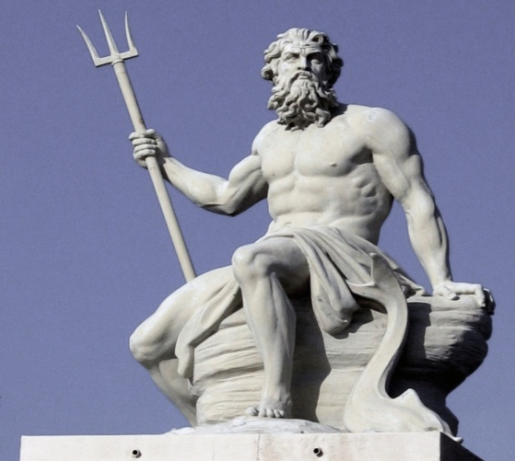
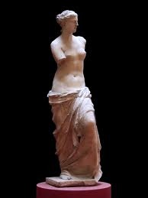
6 – A religião na civilização Grega e Helénica
Deus, o grande mistério (2).
9- Cada cidade tinha um deus protetor
10- Cada divindade representava uma força da natureza ou um sentimento humano
11- Poseidon era o representante dos mares
12- Afrodite era a deusa da beleza e do amor
13- A Religião + Mitologia serviam:
a) explicar os fenómenos da natureza
b) transmitir conselhos para a vida
en.wikipedia.org
pastoraliliancosta.blogspot.com

Slide 8
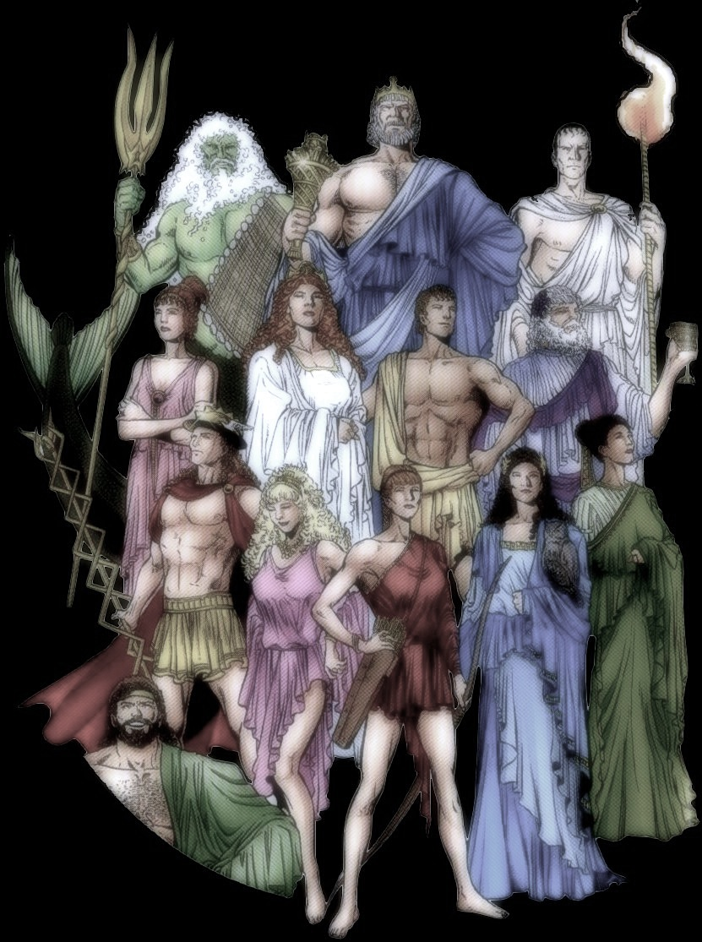
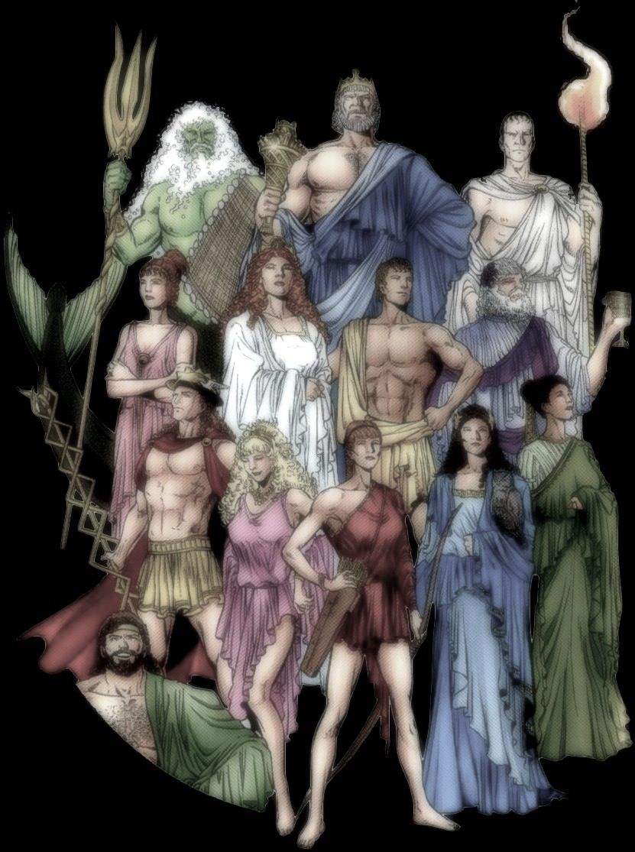
7- A religião na civilização Romana
Deus, o grande mistério (2)
Os Romanos dominaram o império Helénico
Adotaram e adaptaram o panteão Grego modificando os nomes dos Deuses
Panteão com as mesmas funções dos deuses Gregos
Além dos deuses do olimpo havia muitos outros
Dionísio = Baco Deméter = Ceres
2 Penates (dispensa)=bem estar e prosperidade das famílias
Chefe de família eram os sacerdotes dos Penates
Altar no centro da casa…Vesta…parte das refeições diárias
Cada família adorava 2 Penates e levava-os em viagem
Imagem o LAR entre 2 Penates com vela ou lamparina
mel, vinho, incenso, antes das refeições: manhã, antes da sobremesa…
Continuou mesmo depois do Cristianismo
Estado tinha os seus Penates
Hermenigildo Encarnação
Fevereiro de 2012

Slide 9
6- Entrega do Trabalho / Reflexão
Deus, o grande mistério (1)
1- Um pequeno trabalho sobre : Um dos temas de uma aula
Modalidade: Individual ou grupos de 2.
Formato: À v/ escolha e criatividade…novas tecnologias.
2 - Ficha avaliativa da lecionação da unidade pelos alunos / turma
Sumário :
Representação da divindade no politeísmo
Hermenigildo Encarnação
Fevereiro de 20112

